Slide 1
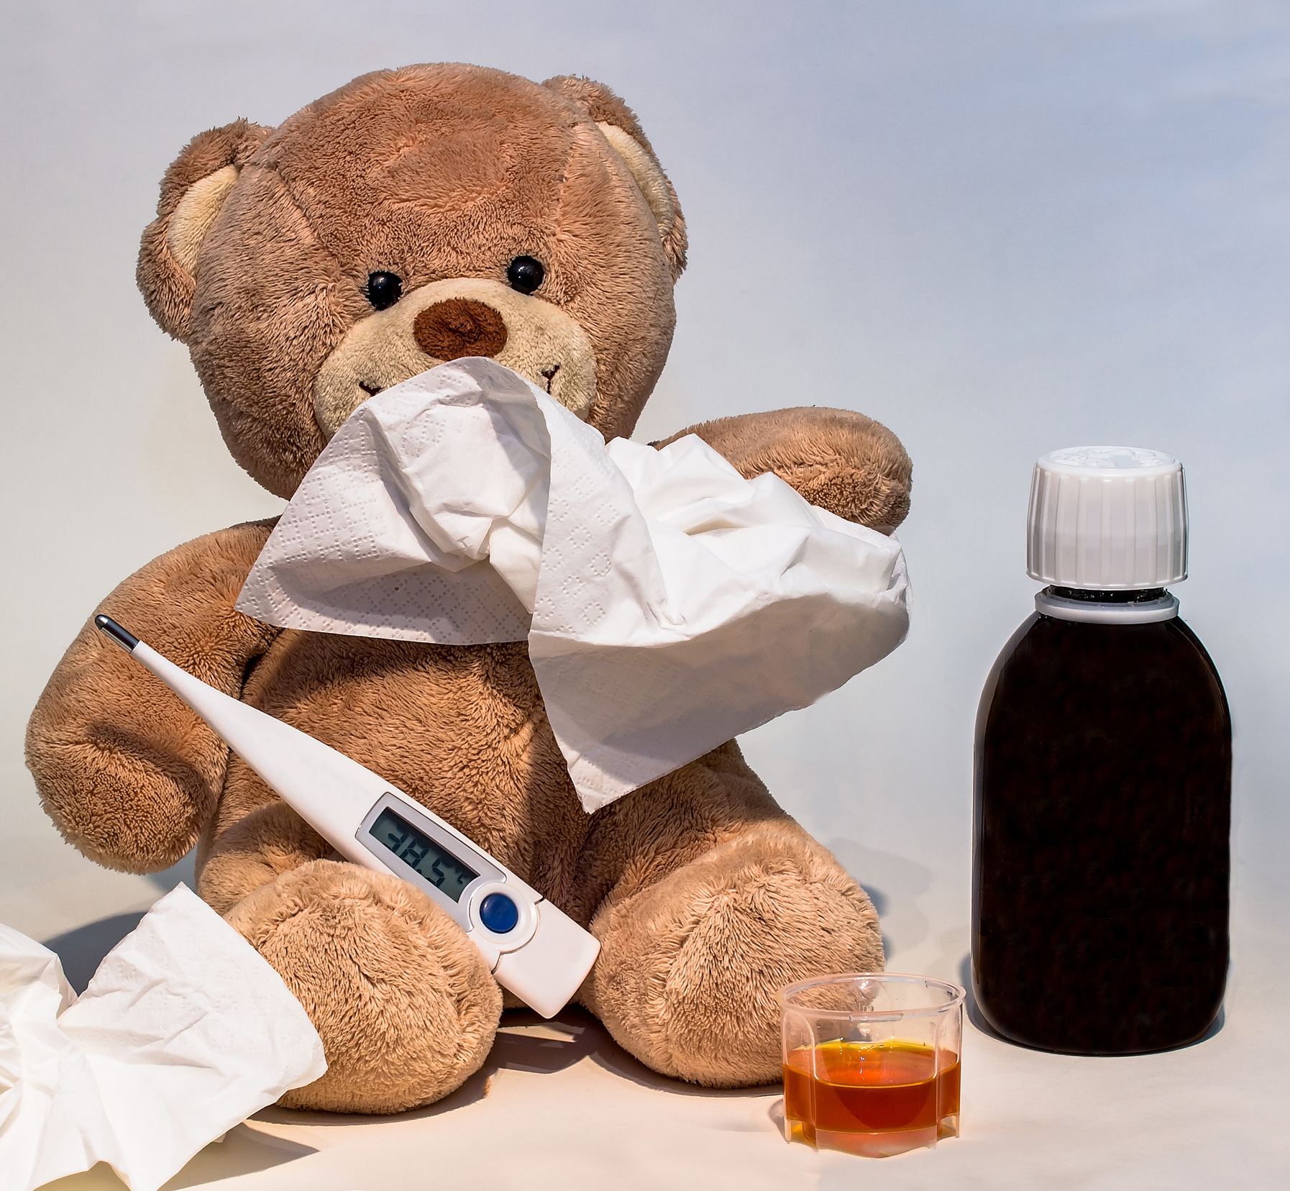
Wojewódzki program higieny
i profilaktyki wybranych chorób zakaźnych dla uczniów I-III klas
szkoły podstawowej pt: Higiena naszą tarczą obronną
Wojewódzka Stacja Sanitarno-Epidemiologiczna w Szczecinie

Slide 2
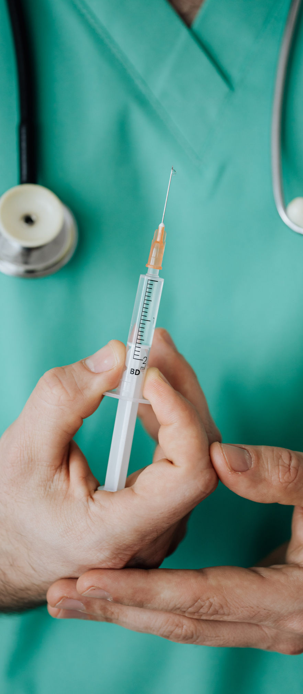
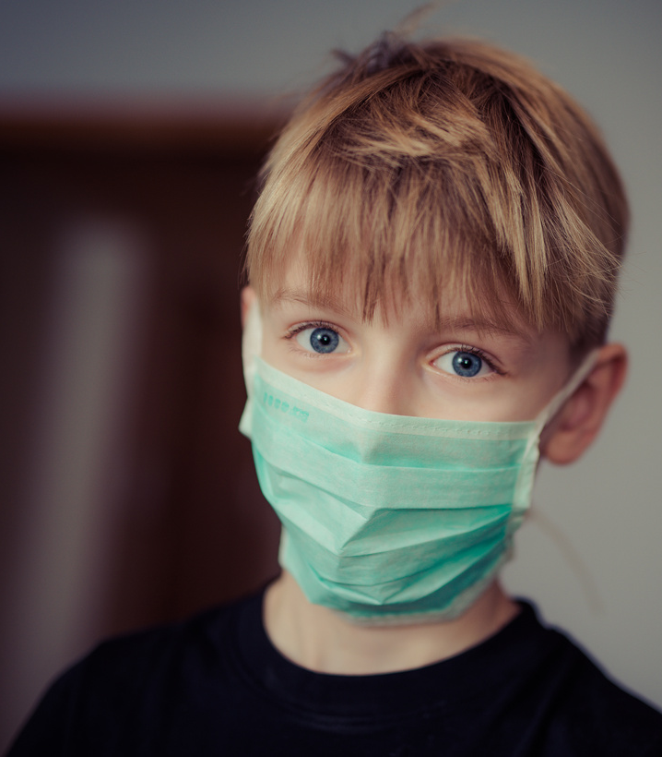
Cel główny Programu
Osiągnięcie znaczącej poprawy zachowań higienicznych wśród najmłodszych uczniów szkół podstawowych w obszarze profilaktyki chorób zakaźnych.
Cele szczegółowe Programu
Wzbogacenie wiedzy dzieci z dziedziny zdrowia
Wykształcenie postaw prozdrowotnych w kontekście profilaktyki chorób zakaźnych
Przyswojenie i wdrożenie prawidłowych przyzwyczajeń
i nawyków higieniczno- zdrowotnych
04

Slide 3
Zakres tematyczny programu
Program obejmuje 3 godziny lekcyjne dla dzieci
oraz dodatkowo materiały przygotowane dla rodziców
GRYPA
HIGIENA RĄK
HIGIENA OSOBISTA
Co składa się na higienę
Jak prawidłowo dbać o higienę?
aktywność fizyczna jako element higieny zdrowia
Zadania do wykonania
W jakich sytuacjach należy myć ręce
Błędy popełniane podczas skutecznego mycia rąk
Fakty i mity dotyczące higieny rąk
Film instruktażowy mycia rąk
Zadania do wykonania dotyczące skutecznego mycia rąk
Czym jest grypa
Drogi zakażenia oraz objawy
Podstawowe środki ochronne
Zasady bezpieczeństwa
profilaktyka
Zadania do wykonania
06

Slide 4
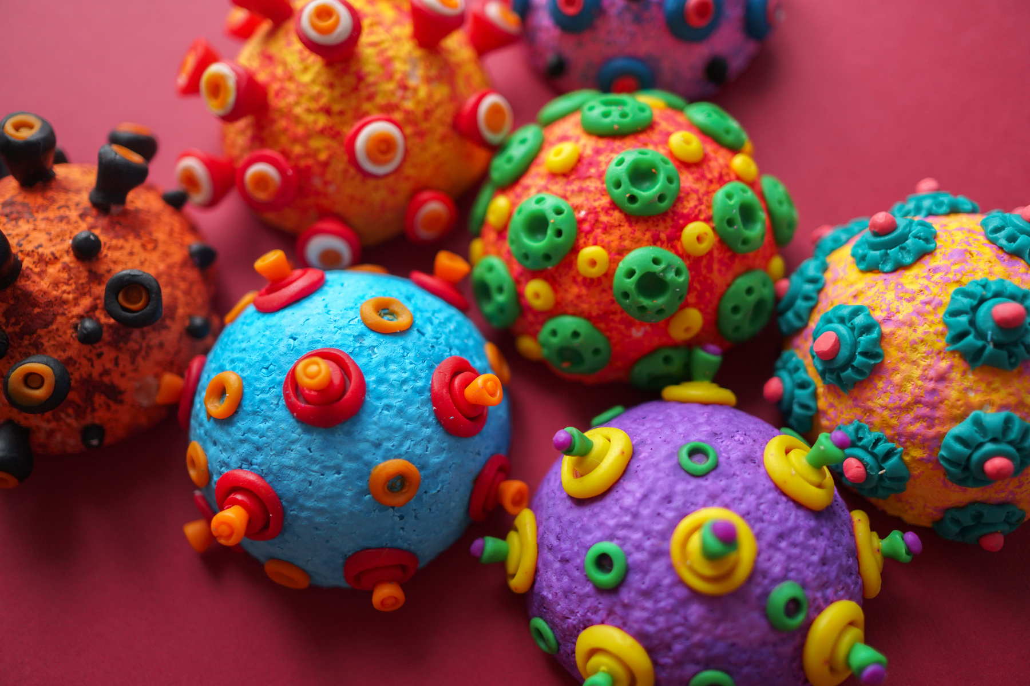
Grypa
Czym jest Grypa?
Grypa jest ostrą chorobą zakaźną, wywoływaną przez wirusy grypy. Do zakażenia dochodzi drogą kropelkową, a czasami także przez kontakt ze skażoną powierzchnią.
Wirusy grypy atakują komórki nabłonka dróg oddechowych, w których namnażają się. W konsekwencji powodują martwicę tychże komórek, co z kolei otwiera drogę patogenom bakteryjnym.
Wyróżnia się typy wirusów grypy: A, B, C i D. Ponadto typ A dzieli się na podtypy A/H1N1/, A/H3N2/, A/H2N2/ i inne podtypy.

Slide 5
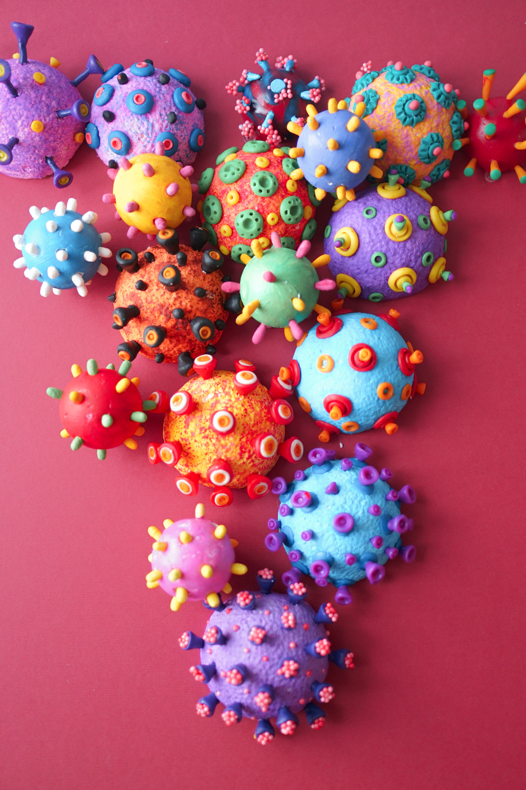
Grypa
Czym jest Grypa?
Grypa jest zaraźliwą chorobą wirusową. Okres wylęgania wynosi 1-4 dni (średnio 1-2 dni).
Wirus grypy przenosi się:
przez kontakt bezpośredni,
drogą kropelkową razem z wydzieliną z dróg oddechowych: podczas kaszlania, wydmuchiwania nosa, mówienia,
drogą powietrzną,
pośrednio, przez kontakt ze skażoną powierzchnią,

Slide 6
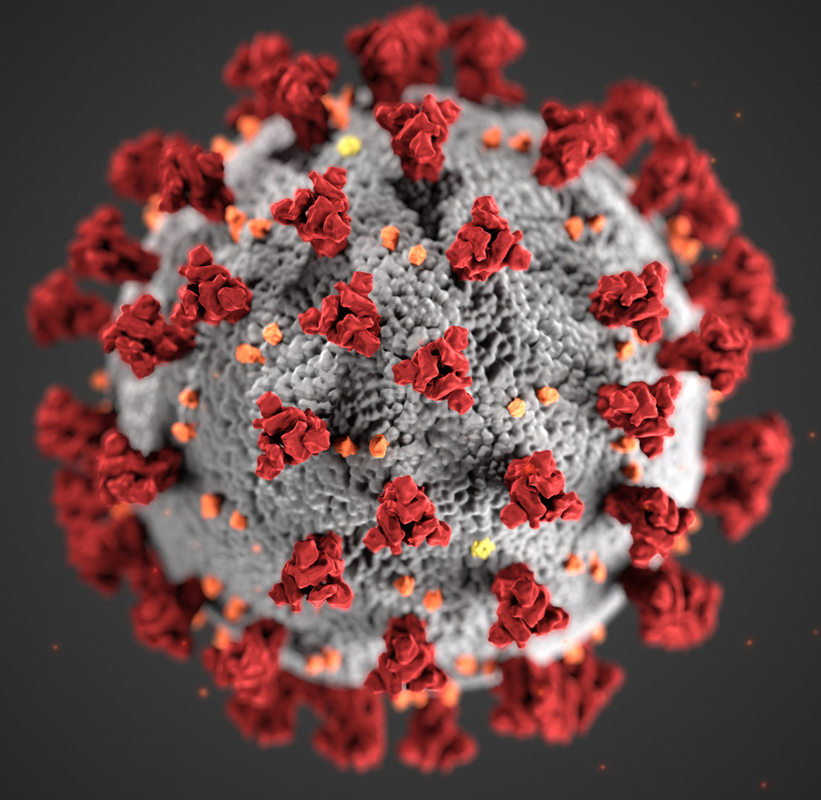
Historia pandemii grypy
JAKIE BYŁY KONSEKWENCJE I UMIERALNOŚĆ PODCZAS PANDEMII GRYPY W PRZESZŁOŚCI?
Trzy pandemie grypy w XX w. dość znacznie się różniły od siebie (także ciężkością), ale pokazały, że nie można jednoznacznie przewidzieć ich przebiegu i skali, dlatego w przygotowaniach należy uwzględniać także najgorszy scenariusz, a działania prewencyjne wdrożyć szybko po
ogłoszeniu pandemii.
źródło: www.mp.pl

Slide 7
Historia pandemii grypy
Odsetek zachorowań
W każdym przypadku liczba zachorowań, hospitalizacji i zgonów była jednak kilkakrotnie większa niż podczas zwykłych epidemii grypy sezonowej. Chorowało 25—40% populacji (dla porównania podczas grypy sezonowej ok. 5%, niekiedy do 10%).
Hiszpanka
W 1918 i 1919 r. pandemię grypy wywołał wirus grypy ptaków A/H1N1 (tzw. hiszpanka), który przystosował się do zakażania ludzi. Śmiertelność była bardzo duża – umierało 25—40 spośród każdego 1000 chorych, a pandemia zabiła 40—50 milionów ludzi (głównie w wieku 20—40 lat) i do tej pory uchodzi za najcięższą w historii.
Grypa Azjatycka
Dwie późniejsze pandemie – tzw. grypy azjatyckiej (A/H2N2) w 1957 i 1958 r. oraz tzw. grypy Hong Kong (A/H3N2) w 1968 i 1969 r. zostały wywołane przez wirusy zawierające mieszaninę materiału genetycznego wirusów grypy ludzi i ptaków. Miały znacznie łagodniejszy przebieg - z powodu grypy azjatyckiej umarło 2—5 osób spośród każdego 1000 chorych (w sumie 2 miliony na świecie), a z powodu grypy Hong Kong 1 osoba na 1000 chorych (w sumie 1 milion, zdecydowana większość po 45. roku życia)
źródło: www.mp.pl

Slide 8
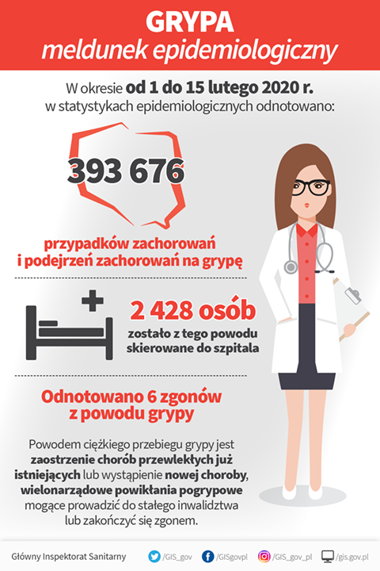
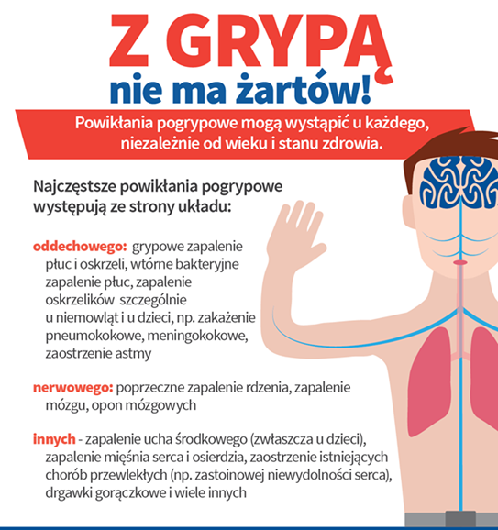

Slide 9
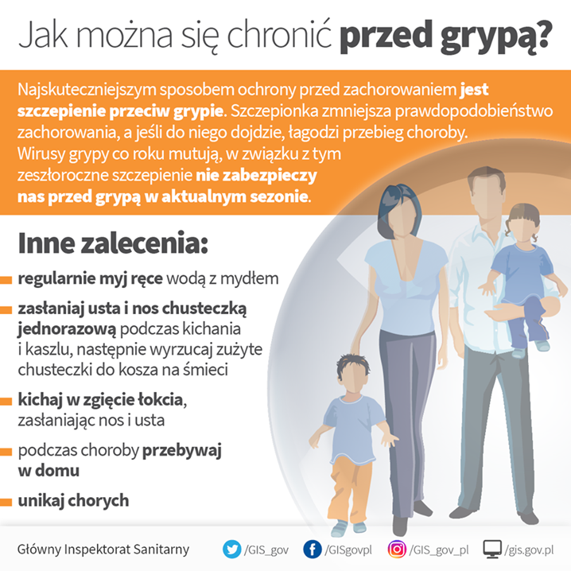
Profilaktyka Grypy

Slide 10
Profilaktyka Grypy

Slide 11
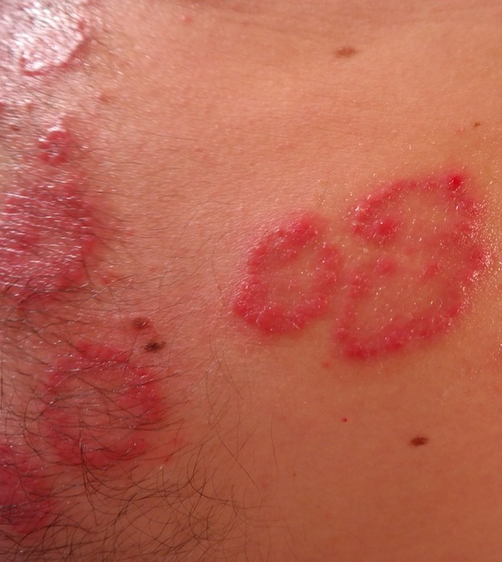
Odra
ODRA jest ciężką wirusową chorobą zakaźną wieku dziecięcego, która łatwo się rozprzestrzenia wśród nieuodpornionych osób w każdym wieku i może powodować epidemię. Odra jest bardzo zaraźliwą chorobą – jedna chora osoba może zakazić 18 osób z najbliższego otoczenia !
Jak można zarazić się odrą?
Źródłem zakażenia jest wyłącznie chory człowiek. Wirus szerzy się drogą kropelkową (katar, kaszel) oraz powietrzno-pyłową lub poprzez kontakt bezpośredni z osobą chorą w okresie zaraźliwości tj. w okresie ok. 4 dni przed i 4 dni po wystąpieniu wysypki.
Jakie są objawy choroby?
Gorączka (od 1 do 7 dni), której towarzyszy jeden z następujących objawów: kaszel, nieżyt nosa, zapalenie spojówek.
Grudkowo - plamista wysypka (najpierw na twarzy i szyi, następnie wysypka schodzi z głowy na tułów),
Białe wykwity w jamie ustnej.
Jak zapobiegać?
Najskuteczniejszą metodą profilaktyczną są szczepienia ochronne. Szczepienie przeciw odrze należy do szczepień obowiązkowych (bezpłatnych) podawanych w Polsce w 13-15 miesiącu życia. Od 2019 dawka przypominająca jest podawana już w 6 roku życia.
Profilaktyka wspomagająca:
Przestrzeganie podstawowych zasad higieny (częste mycie i dezynfekcja rąk).
Szczepienia przeciw ODRZE realizowane są w postaci skojarzonej ze szczepionką przeciw ŚWINCE i RÓŻYCZCE.

Slide 12
Świnka
ŚWINKA (nagminne zapalenie ślinianek przyusznych) to wirusowa choroba zakaźna, której źródłem zakażenia jest chory człowiek. Infekcja przenosi się drogą kropelkową lub poprzez kontakt z przedmiotami skażonymi wydzieliną z gardła chorej osoby. Objawy występują zwykle po 17-18 dniach od infekcji. Pojawia się gorączka, złe samopoczucie, obrzęk i bolesność jednej lub obydwu ślinianek przyusznych.
Powikłania świnki występują częściej u chłopców i mogą prowadzić do trwałych powikłań (m.in. bezpłodności, głuchoty).

Slide 13
RÓŻYCZKA jest chorobą zakaźną, wywoływaną przez wirus różyczki, który jest bardzo zaraźliwy. Źródłem zakażenia jest wyłącznie chory na różyczkę człowiek. Zakażenie przenosi się drogą kropelkową, przez bezpośredni kontakt z chorym, a w przypadku zakażeń wrodzonych przez łożysko. Najwięcej zachorowań notuje się późną zimą i wczesną wiosną.
U dzieci choroba najczęściej przebiega łagodnie, często bezobjawowo. Cięższy przebieg choroby zdarza się u dorosłych, a istotny problem stanowią zakażenia wirusem różyczki w czasie życia płodowego. kobiet ciężarnych wirus
U nieuodpornionych może wywołać zakażenie u płodu, prowadząc do jego obumarcia lub licznych wad rozwojowych.
Do objawów różyczki zalicza się: nieżyt górnych dróg oddechowych (zaczerwienienie gardła, kaszel, katar), podwyższona temperatura, silne powiększenie węzłów chłonnych za uszami i na potylicy, wysypka (najpierw na twarzy, następnie zajmuje całą powierzchnię ciała).
Różyczka

Slide 14
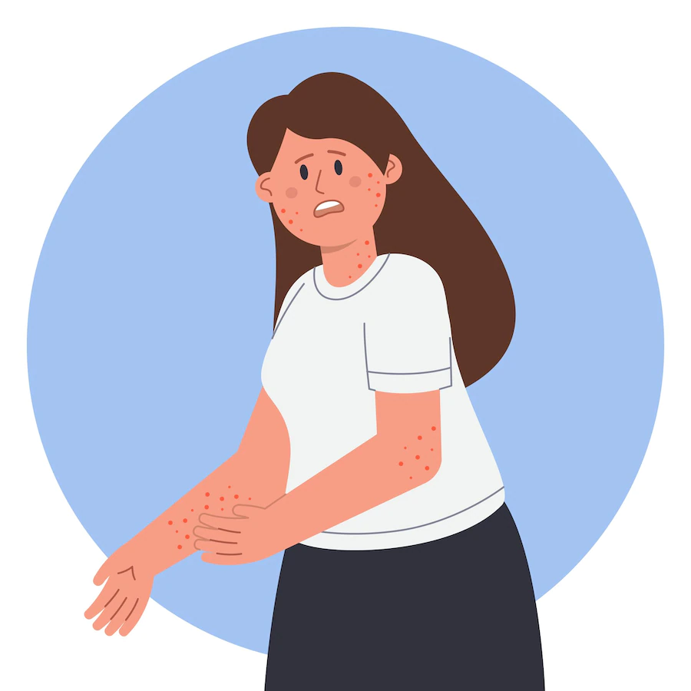
Ospa wietrzna
OSPA WIETRZNA jest ostrą chorobą zakaźną wywołaną przez wirus ospy wietrznej i półpaśca. Jest jedną z najbardziej zaraźliwych chorób zakaźnych.
Jak można zarazić się ospą?
Najczęstszym źródłem zakażenia jest bezpośredni kontakt z chorym lub droga kropelkowa. Zakażenie szerzy się także przez kontakt z przedmiotami zanieczyszczonymi wydzielinami z dróg oddechowych chorej osoby.
Jakie są objawy choroby?
swędząca wysypka grudkowo-pęcherzykowa na tułowiu, twarzy, owłosionej skórze głowy, kończynach, błonach śluzowych,
gorączka,
złe samopoczucie,
bóle głowy i mięśni,
powiększenie węzłów chłonnych.
Okres zakaźności trwa 1-2 dni przed i do 6 dni po pojawieniu się wysypki, praktycznie do przyschnięcia wszystkich pęcherzyków. Po przechorowaniu ospy wietrznej wirus pozostaje w organizmie w postaci utajonej. W sytuacji spadku odporności dochodzi do rozwoju półpaśca.
Jak zapobiegać?
Szczepionka przeciw ospie wietrznej zawiera żywy, osłabiony (atenuowany) szczep wirusa. Podajemy dwie dawki szczepionki. Szczepionka przeciw ospie wietrznej jest bezpieczna i dobrze tolerowana, rzadko wywołuje niepożądane odczyny poszczepienne.
Profilaktyka wspomagająca: Przestrzeganie podstawowych zasad higieny (częste mycie i dezynfekcja rąk).

Slide 15
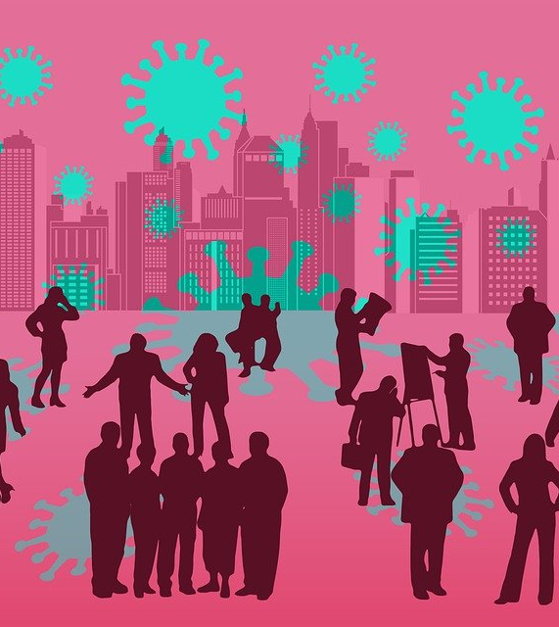
Odporność zbiorowiskowa
Odporność zbiorowiskowa (inaczej odporność populacyjna, odporność stadna lub odporność grupowa) to ochrona osób nieuodpornionych w wyniku zaszczepienia wysokiego odsetka społeczeństwa. Pojęcie to powstało na bazie obserwacji, że obecność w populacji osób uodpornionych przeciwko danej chorobie zmniejsza prawdopodobieństwo zachorowania na tę chorobę również osób nieuodpornionych. Pojęcie to ma zastosowanie dla chorób, które przenoszą się z człowieka na człowieka (nie dotyczy takich chorób jak tężec, kleszczowe zapalenie mózgu czy wścieklizna).
Próg odporności zbiorowiskowej jest definiowany jako odsetek osób uodpornionych w populacji, po osiągnięciu którego liczba nowych zakażonych zaczyna się zmniejszać, zwykle wymaga 90-95% populacji odpornej. Jednak procentowy wskaźnik osób uodpornionych poprzez szczepienie ma różną wartość w zależności od choroby. Dla przykładu, w przypadku odry taki „próg bezpieczeństwa” wynosi aż 95%, dla krztuśca szacowany jest na 92-94%, błonicy i różyczki na 83-86%, świnki na 75-86%, co oznacza, że tyle osób w populacji musi być odpornych na daną chorobę, żeby nie doszło do zakażeń na większą skalę.

Slide 16
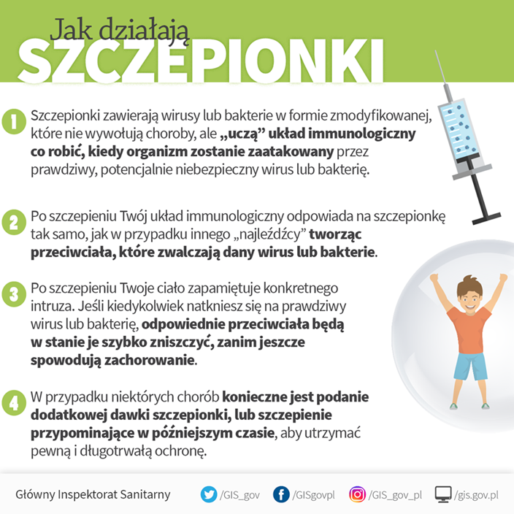
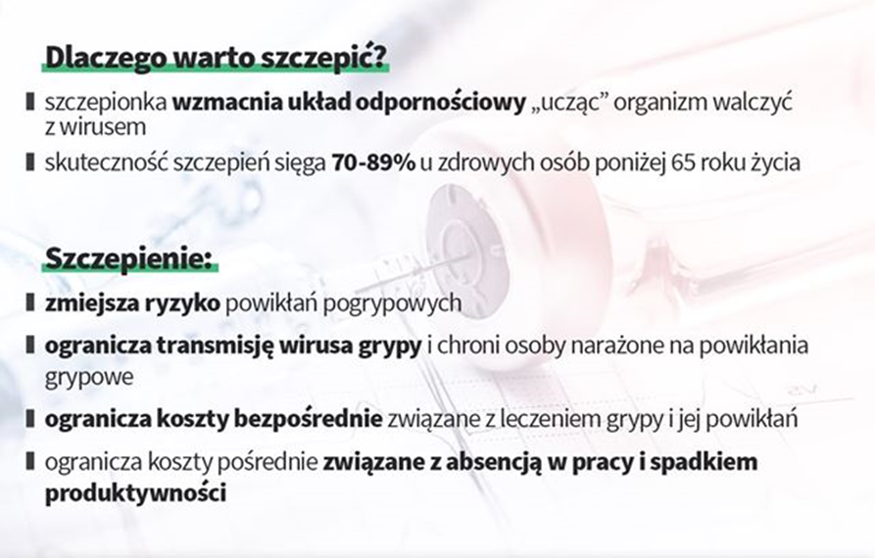
Zaszczep w sobie chęć szczepienia

Slide 17
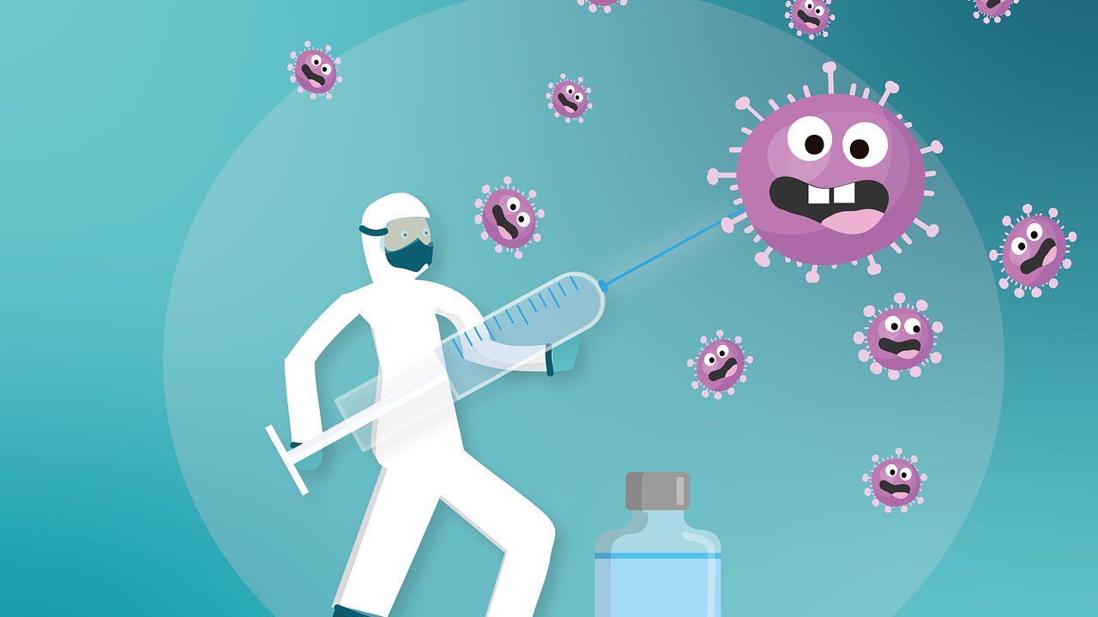
Rola szczepień
Dzięki szczepieniom udało się ograniczyć w Europie zachorowalność na śmiertelne choroby takie jak: błonica, odra, polio czy gruźlica. Tylko szczepionki dają gwarancję, że nie zachorujemy na daną chorobę lub przejdziemy ją łagodniej i obniżymy wręcz do zera ryzyko niebezpiecznych powikłań. Warto także po upływie 20-30 lat przyjąć tzw. dawkę przypominającą.

Slide 18
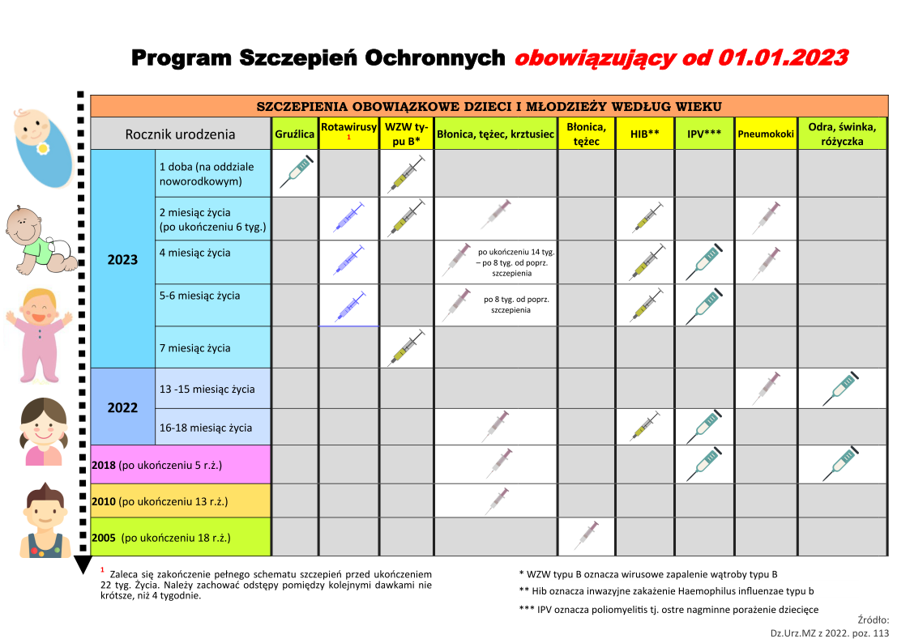
Szczególnie ważne jest wykonywanie obowiązkowych szczepień ochronnych u dzieci i młodzieży do 18 roku życia

Slide 19
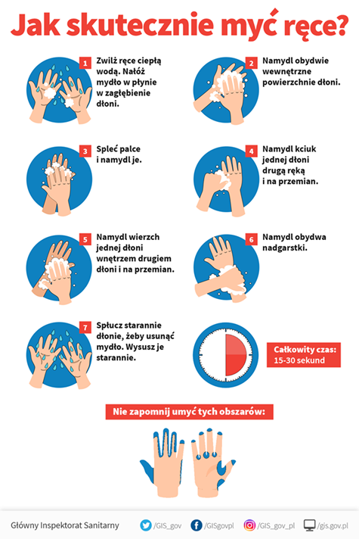
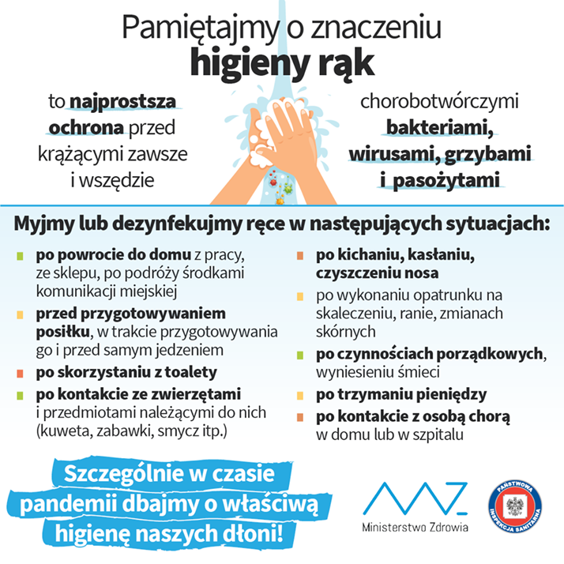
Profilaktyka

Slide 20
Zadanie dla rodziców i dzieci
Jak działa mydło na wirusa?
Instrukcja:
1. Nalej wody do miski lub głębokiego talerza.
2. Wsyp trochę mielonego pieprzu.
3. Poproś dziecko o zanurzenie w tej mieszaninie palca. Czy pieprz (nasz „wirus”) przyczepia się do palca?
4. Poproś dziecko, by zanurzyło palec w miseczce z mydłem i ponownie włożyło palec do mieszanki wody z pieprzem.
5. Obserwujcie razem jak „wirus” (ziarenka pieprzu) ucieka przed mydłem.

Slide 21
Dziękujemy za uwagę!!!

